Slide 1
DIAGNOSTIC D’UNE FAIBLESSE MUSCULAIRE
Dr. S. Bouchetara
SERVICE DE NEUROLOGIE
CHUO

Slide 2
Parésie
Paralysie
4 grands syndromes:
-syndrome neurogène périphérique
-syndrome myogène
-syndrome myasthénique
-syndrome pyramidal

Slide 3
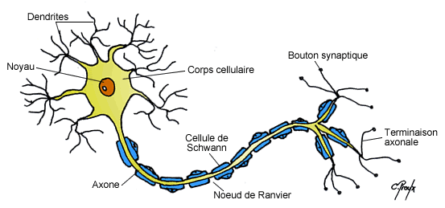

Slide 4
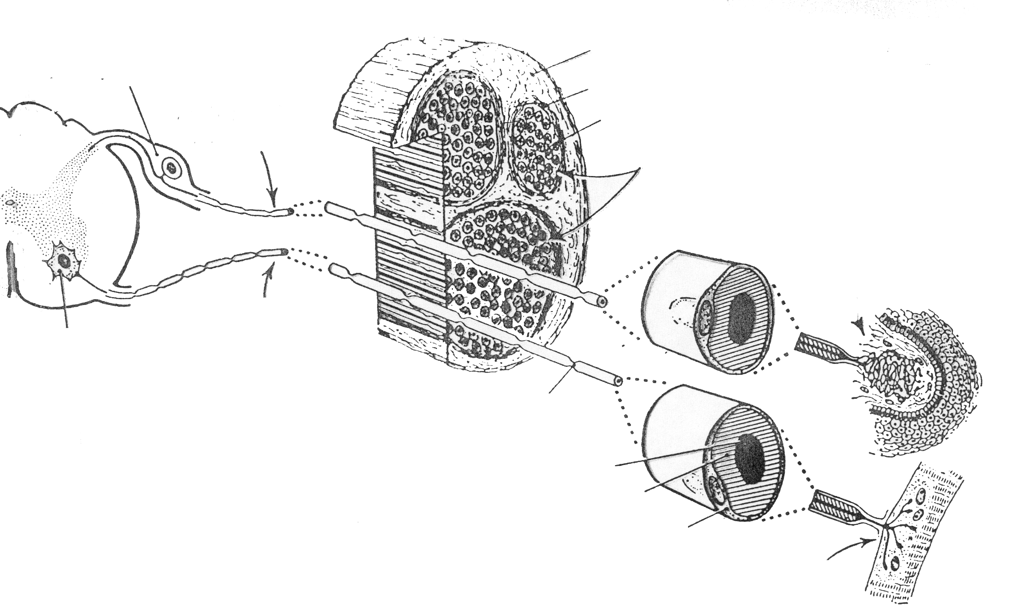
Ganglion spinal
Epinèvre
Périnèvre
Endonèvre
Fascicules
Neurone
afférent
Terminaison
sensitive
Neurone efférent
Corne antérieure de la moelle
Nœud de Ranvier
Axone
Myéline
Cellule de Schwann
Terminaison motrice

Slide 5
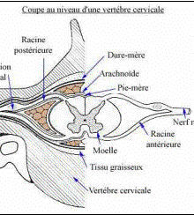
Coupe au niveau d’une vertèbre cervicale

Slide 6
SYNDROME NEUROGENE PERIPHERIQUE
Ensemble des symptômes et signes témoignant d'une atteinte du système nerveux périphérique (SNP)
Le SNP comprend :
Un neurone moteur (corps cellulaire dans la corne antérieure de la moelle)
Un neurone sensitif (corps cellulaire dans le ganglion spinal)
Un contingent végétatif, ou autonome

Slide 7
SYMPTOMES
1. Faiblesse
maladresse, gène, lourdeur …d'un ou plusieurs membres, traduisant le déficit moteur.
2. Troubles sensitifs divers :
  Douleurs (décharges électriques, brûlures, crampes au repos)
  Paresthésies (fourmillements, picotements)
  Anesthésie ou hypoesthésie (« comme après une anesthésie locale chez le dentiste », « peau cartonnée », etc… )

Slide 8
SIGNES CLINIQUES
1. Déficit moteur
Topographie variable, mais le plus souvent à prédominance distale.
Hypotonique
Intensité variable, qu'il est possible de coter, muscle par muscle :
  5: force normale
  4: mouvement possible contre résistance
  3: mouvement possible contre la pesanteur
  2: mouvement possible si la gravité est éliminée
  1: trace de contraction musculaire
  0: aucune contraction musculaire visible

Slide 9
SIGNES CLINIQUES
2. Amyotrophie
Signe majeur mais habituellement absent au début de l'atteinte.
3. Fasciculations
Contractions musculaires très brèves, superficielles, localisées à une partie d'un muscle, ne déplaçant pas le segment de membre, bien visibles à jour frisant, survenant spontanément ou après percussion du muscle.
Grande valeur séméiologique (quasi pathognomonique) mais très inconstantes surtout présentes lors de l'atteinte des neurones des cornes antérieures de la moelle.

Slide 10
SIGNES CLINIQUES
4. Abolition ou diminution des réflexes ostéo-tendineux
C'est, avec l'amyotrophie, le meilleur signe clinique du syndrome.
5. Déficit sensitif
Déficit de la sensibilité thermo-algique (froid, chaud, piqûre)
Déficit de la sensibilité au tact superficiel et de la sensibilité profonde (sens de position du gros orteil, perception des vibrations du diapason)

Slide 11
SIGNES CLINIQUES
6. Troubles trophiques et signes végétatifs
Peau sèche, amincie, dépilée, troubles vaso-moteurs
Maux perforants plantaires, rétractions tendineuses, pieds creux, rarement arthropathies
Signes de dysautonomie :
  hypotension orthostatique
  impuissance
  troubles vésicaux
7. Signes négatifs
Pas de signes d'atteinte du système nerveux central, en particulier pas de signe de Babinski

Slide 12
EXAMENS COMPLEMENTAIRES
1. Electrodiagnostic neuro-musculaire
Son but est triple :
Confirmer l'existence d'un syndrome neurogène
Préciser la topographie de l'atteinte
Orienter l'étiologie
Electromyogramme : le tracé neurogène
  Tracé appauvri en unités motrices
  Accélération des unités lors de l'augmentation de l'effort : sommation temporelle, qui a pour fonction de compenser la perte d'unités motrices.
Vitesses de conduction nerveuse (VCN)
Les VCN motrices et sensitives peuvent être diminuées (N : 45 m/s en moyenne).

Slide 13
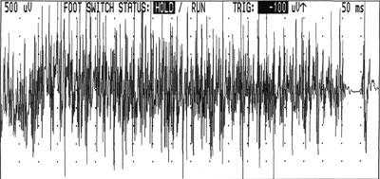
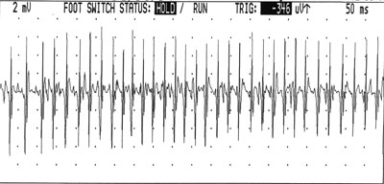
Tracé EMG interférentiel (normal)
tracé EMG neurogène (simple accéléré)

Slide 14
2. La biopsie musculaire
Non indiquée pour confirmer le Dg sauf dans certains cas, elle montre typiquement une atrophie fasciculaire (certains fascicules sont faits de fibres atrophiées, d'autres sont normaux).
3. Les autres examens complémentaires
sont prescrits pour orienter l'étiologie.

Slide 15
DIAGNOSTIC DIFFERENTIEL
1. Syndrome myogène
Déficit moteur et amyotrophie sont communs au syndrome myogène et au syndrome neurogène périphérique. En faveur du syndrome neurogène :
l'aréflexie ostéo-tendineuse
les symptômes et déficits sensitifs
les fasciculations
Mais, ces éléments peuvent manquer et le Dg est parfois difficile.

Slide 16
DIAGNOSTIC DIFFERENTIEL
2. Atteintes du système nerveux central
Syndrome pyramidal localisé à un membre
  A la phase aiguë de l'atteinte pyramidale, le déficit moteur peut être aréflexique , et risque d'être pris pour un syndrome neurogène.
  Après quelques semaines, les ROT deviennent vifs, diffusés et il n'y a pas d'amyotrophie.

Slide 17
FORMES TOPOGRAPHIQUES
1. La plupart des syndromes neurogènes péripéhriques sont à la fois moteurs et sensitifs
2. Atteintes purement motrices :
L'exemple type est le syndrome de la corne antérieure de la moelle : déficit moteur, amyotrophie, fasciculations (+++), sans aucun déficit sensitif.
3. Atteintes purement sensitives
L'exemple type est l'atteinte isolée du ganglion spinal (lors du zona par exemple).
On distingue: monoNP, polyNP, multiNP

Slide 18
L'ESSENTIEL A RETENIR
Déficit moteur (topographie variable mais le plus souvent distale)
Amyotrophie (souvent différée)
Fasciculations (inconstantes)
Aréflexie ostéo-tendineuse
Troubles sensitifs « subjectifs » (douleurs, paresthésies) et « objectifs » : hypo ou anesthésie
Troubles végétatifs possibles
EMG : tracé neurogène : pauvre et accéléré

Slide 19
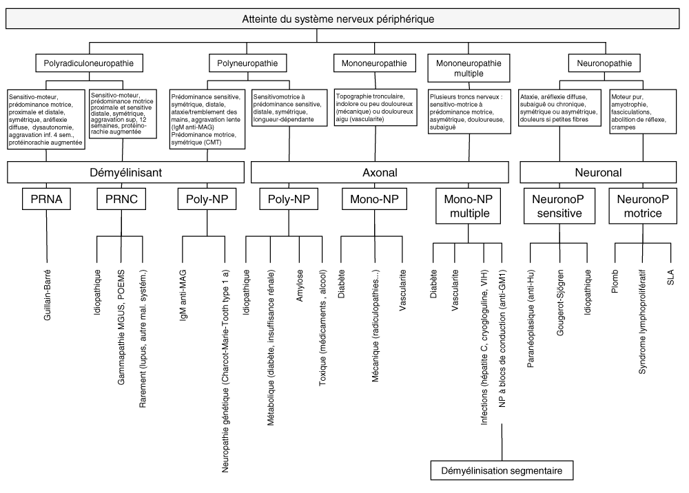

Slide 20
Syndrome myogène (myopathique)
Ensemble des symptômes et signes résultant d'une maladie du muscle lui-même (myopathie)

Slide 21
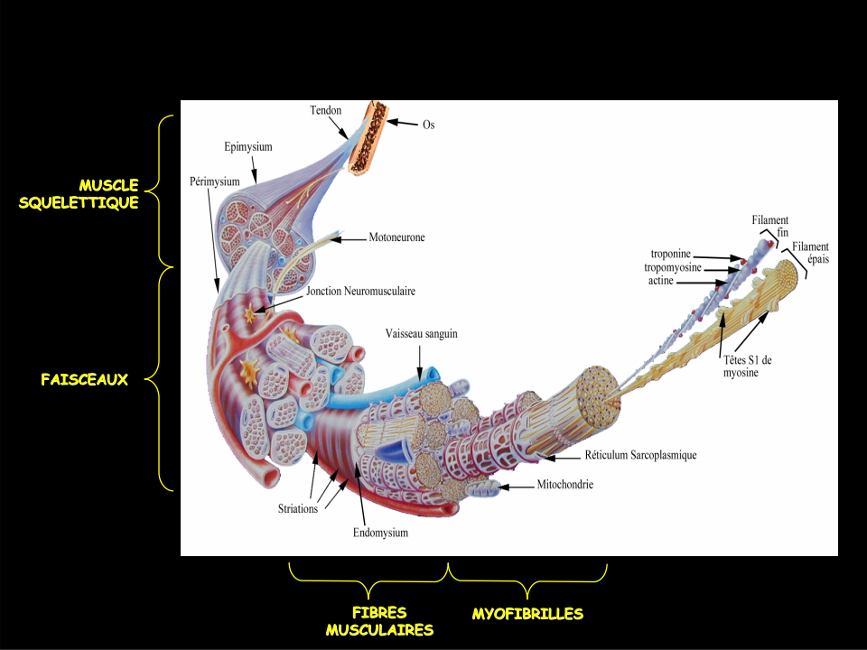

Slide 22
SYMPTOMES
1. Faiblesse musculaire
Retentit sur les activités motrices courantes : marcher, courir, gravir les escaliers, se relever d'un siège, porter des charges lourdes, etc…
2. Douleurs musculaires (myalgies) et crampes (avec contraction en boule d'un muscle)
Déclenchées ou non par les efforts.

Slide 23
SIGNES CLINIQUES
Déficit moteur: Proximal et bilatéral (+++)
Prédomine à la racine des membres et sur la musculature axiale
  ceinture pelvienne et muscles paravertébraux
    marche dandinante, « en canard »
    signe du tabouret
    hyperlordose
  ceinture scapulaire et nuque
    déficit des deltoïdes, des biceps et triceps brachiaux
    scapula alata (décollement des omoplates par paralysie des grands dentelés)
    déficit des fléchisseurs de la nuque

Slide 24
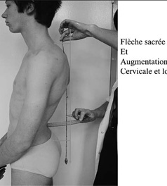
Hyperlordose lombaire

Slide 25
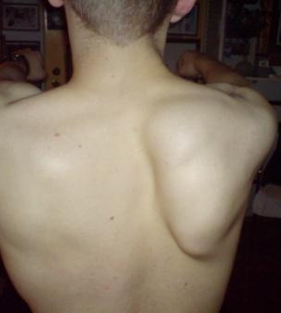
Scapula alata

Slide 26
D'autres muscles peuvent être atteints, plus rarement :
  muscles de la face
    orbiculaires des paupières
    releveur de la paupière supérieure (ptosis)
    muscles oculomoteurs ou pharyngo-laryngés
  muscles distaux
  muscles respiratoires (syndrome restrictif)
  cœur (cardiomyopathie)
Intensité variable (selon le degré d'évolution de la myopathie ( cotation de 1 à 5 )

Slide 27
2. Modifications du volume musculaire
Amyotrophie
Même topographie que le déficit moteur
( proximal et bilatéral) et de sévérité variable
Hypertrophie, plus rare, concernant surtout les mollets.

Slide 28
3. Anomalies de la contraction ou de la décontraction musculaire
Abolition de la contraction idio-musculaire :
Contraction anormale, « en boules »
Myotonie
  Lenteur de la décontraction musculaire, indolore
  Spontanée ou provoquée
  Inconstante, ne s'observe que dans certaines myopathies.

Slide 29
4. Rétractions tendineuses
5. Signes négatifs:
Pas de déficit sensitif
Pas d'abolition des réflexes ostéo-tendineux
Pas de fasciculations

Slide 30
EXAMENS COMPLEMENTAIRES
1. Electrodiagnostic neuro-musculaire
Electromyogramme (EMG) : tracé myogène
  Anormalement riche en unités motrice
  Potentiels polyphasiques, de brève durée et de faible amplitude
  Dans les myopathies avec myotonie, l'EMG comporte des salves d'unité motrice rapprochées (bruit caractéristique de « rafale »)
Les vitesses de conduction nerveuse normales

Slide 31
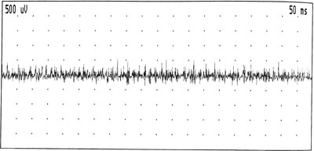
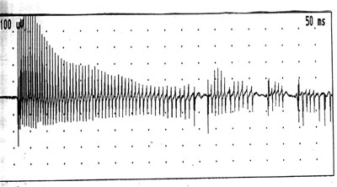
Tracé EMG interférentiel (normal)
Tracé EMG myogène
Myotonie

Slide 32
2. Augmentation de la créatine kinase (CK) sérique
Quasi-constante
Due à la nécrose des fibres musculaires (d'où libération et passage dans le sang de l'enzyme)
Parfois considérable (10 à 20 fois la normale, N < 70 UI/l)
3. Biopsie musculaire
Tous les fascicules sont atteints de façon inégale : coexistence de fibres atrophiques et hypertrophiques ; aspect « bariolé » caractéristique
Présence de fibres nécrosées et de fibres en régénérescence
Fibrose et augmentation du tissu adipeux (« dégénérescence graisseuse » du muscle à un stade évolué).

Slide 33
DIAGNOSTIC DIFFERENTIEL
1. Syndrome neurogène périphérique
Déficit moteur et atrophie sont communs au syndrome myogène et au syndrome neurogène périphérique. En faveur du syndrome myogène :
  déficit proximal et bilatéral
  abolition de la contraction idio-musculaire
  réflexes ostéotendineux conservés
  absence de déficit sensitif
  absence de fasciculations
2. Certaines amyotrophies d'inutilisation (alitement prolongé, atteintes du système nerveux central, dénutrition, etc… )

Slide 34
Formes topographiques
Certaines myopathies sont particulières ou inhabituelles par leur distribution topographique :
myopathies distales
formes très asymétriques
formes purement oculaires (ptosis, paralysie des muscles oculomoteurs)
formes purement cardiaques

Slide 35
L’ESSENTIEL A RETENIR
Déficit moteur proximal et axial, parfois facial
Amyotrophie de même topographie, parfois hypertrophie
Myotonie (lenteur à la décontraction musculaire) inconstante
Signes négatifs (pas de déficit sensitif, ROT présents).
Tracé EMG riche
Elévation de la CK (créatine kinase) sérique
Biopsie musculaire : aspect bariolé, en mosaïque des fibres.
Diagnostic différentiel : le syndrome neurogène périphérique (déficit sensitif, ROT abolis, fasciculations)

Slide 36
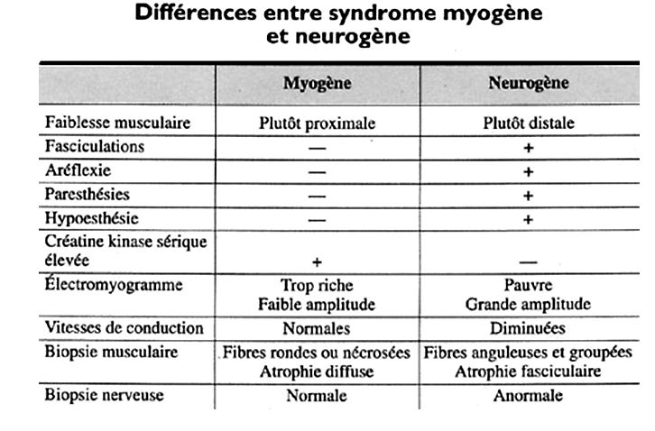

Slide 37
Un patient âgé de 65 ans est amené aux urgences pour un ptosis bilatéral d'apparition progressive depuis 15 jours.
Il n'a pas d'antécédent particulier en dehors d'une maladie de Basedow chez une sœur et d'une sclérodermie chez une cousine.
Il existe une aggravation du ptosis en fin de journée et lors de l’effort s'associant à une importante fatigabilité.
Le reste de l'examen neurologique et général est normal.

Slide 38
Quel diagnostic évoquez-vous et sur quels arguments ?
-terrain familial : antécédents de dysimmunité ;
-terrain personnel : âge compatible avec un pic d'incidence de la myasthénie auto-immune : premier pic à la 3e décennie (prédominance féminine), second aux 6–7e décennies (prédominance masculine) ;
-sémiologie : apparition progressive :
-début oculaire : 50 % des patients débutent par une atteinte oculaire (ptosis et/ou diplopie) ;
-fatigabilité : au cours de la journée (ou à l'effort).
Myasthénie

Slide 39
Syndrome myasthénique
Ensemble des symptômes et de signes résultant d'un dysfonctionnent de la jonction (synapse) neuromusculaire.

Slide 40
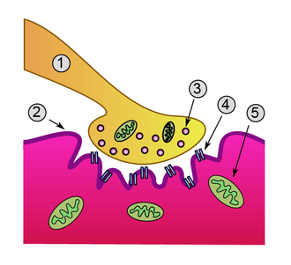

Slide 41
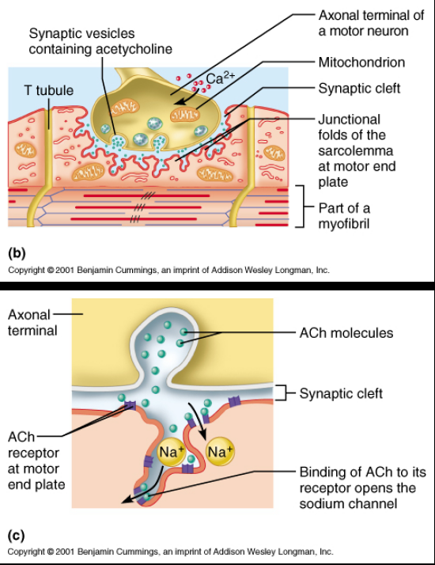

Slide 42
Que recherchez-vous à l'interrogatoire et à l'examen pour étayer votre diagnostic ?
-fatigabilité à l'effort : questionner sur l'aggravation du ptosis après un effort
-évaluer l'étendue de l'atteinte (myasthénie oculaire, bulbaire ou généralisée) : difficultés à la marche prolongée, à la montée des escaliers, au port de charges, aux efforts bras levés ; rechercher des signes d'atteinte du territoire bulbaire : dysphagie, difficultés de mastication s'installant au cours du repas, extinction de la voix au cours de la conversation ; rechercher une atteinte respiratoire : dyspnée d'effort ;
-recherche de pathologies auto-immunes associées.
-À l'examen : tester la fatigabilité à l'effort dans le territoire testé ou à distance (exemple de l'aggravation du ptosis au maintien du Barré).
FLUCTUATION; INTERMITTENT

Slide 43
Connaissez-vous un moyen rapide de renforcer votre suspicion diagnostique ?
Test à la néostigmine (Prostigmine ®) ou à l'édrophonium (Tensilon ®) : injection SC d'un anticholinesthérasique d'action rapide et transitoire. Ce test doit être pratiqué avec grande prudence, en milieu hospitalier, et précédé d'une injection d'atropine (risque d'hypotension artérielle et de bradycardie). On recherche une amélioration objective des symptômes.

Slide 44
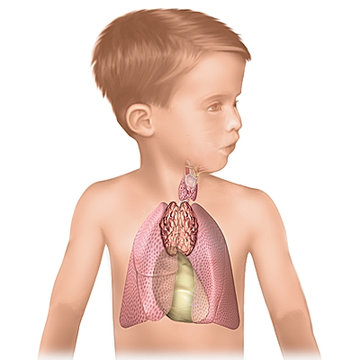
Quelles autres pathologies recherchez-vous en association ?
Pathologies thymiques associées : pratique systématique d'un scanner médiastinothoracique (thymome, hyperplasie thymique).
Pathologies auto-immunes associées : dysthyroïdies auto-immunes, anémie de Biermer, pemphigus, polyarthrite rhumatoïde, Gougerot-Sjögren.

Slide 45
Quels examens complémentaires proposez-vous ?
EMG avec recherche de bloc neuromusculaire postsynaptique : stimulation répétitive basse fréquence (2 à 3 Hz) sur au moins deux muscles. Recherche d'un décrément d'au moins 10 % entre la 1re et la 4e ou 5e réponse. Cette technique est plus sensible dans les formes généralisées que dans les formes oculaires pures. L'EMG en fibre unique permet d'augmenter la sensibilité de l'électrophysiologie.

Slide 46
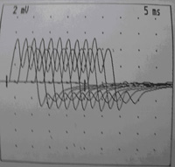

Slide 47
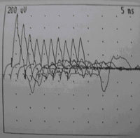

Slide 48
DIAGOSTIC DIFFERENTIEL
Devant une baisse de la paupière supérieure
  *myopathie oculaire
  *atteinte du III
  *mais sans lien à l'effort ni fluctuation
*un signe de Claude Bernard Horner

Slide 49
L’ESSENTIEL A RETENIR
Déficit moteur lié à l'effort et disparaissant au repos : fatigabilité fluctuante
Atteinte fréquente de l'oculomotricité (ptosis, diplopie)
Gravité potentielle de l'atteinte respiratoire
Aucune atteinte sensitive
L'examen clinique peut être normal (au repos)
Le Test à la PROSTIGMINE corrige le(s) déficit(s) en quelques minutes
Le bloc neuromusculaire se traduit par un décrément : diminution de l'amplitude des potentiels d'action musculaires.

Slide 50
SYNDROME PYRAMIDAL
Ensemble des symptômes et signes résultant de l'atteinte de la voie cortico-spinale (faisceau pyramidal), support de la commande motrice volontaire.
Le syndrome pyramidal se caractérise par l'association de signes déficitaires et de signes de spasticité (liés à la libération d'activités motrices réflexes normalement inhibées par la voie cortico-spinale).
Il est controlatéral à la lésion lorsque celle-ci siège au-dessus du bulbe , ipsilatéral à la lésion lorsque celle-ci est médullaire

Slide 51
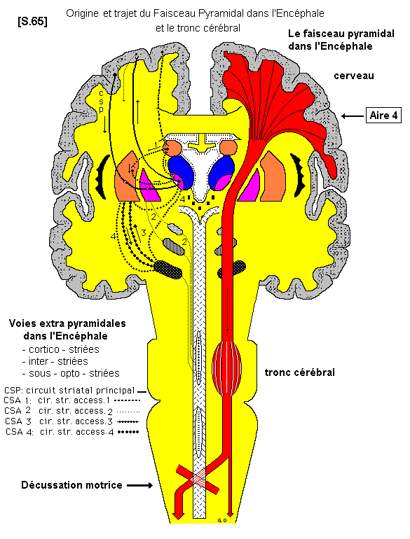
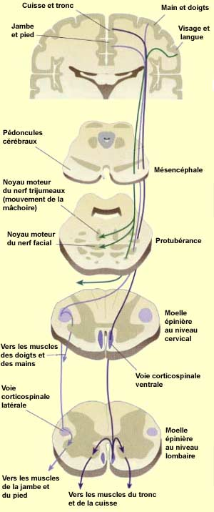
Voie pyramidale

Slide 52
SYMPTOMES
Faiblesse musculaire :gêne, lourdeur, maladresse..
La claudication motrice intermittente
Des sensations de contractures et/ou de raideur (liées à la spasticité)

Slide 53
SIGNES CLINIQUES
1. Déficit moteur (déficit de la commande motrice volontaire)
Au membre supérieur,prédomine sur les muscles extenseurs et entraînant l'atteinte des mouvements fins et rapides des doigts. On décrit trois signes cliniques :
  Epreuve des bras tendus : (Épreuve de Barré)
  Signe de Garcin
  Lenteur des mouvements alternatifs rapides comme l'opposition pouce-index, en comparant un côté à l'autre.

Slide 54
Au membre inférieur, atteinte des muscles fléchisseurs :
  Le signe de Mingazzini :
A la face, sur le territoire facial inférieur :
  Effacement du pli nasogénien,
  Asymétrie lorsqu'on demande au patient de découvrir les dents

Slide 55
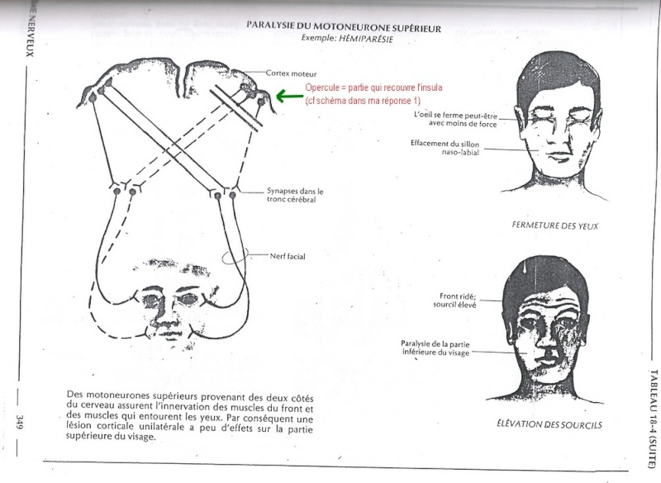

Slide 56
2. Troubles du tonus musculaire
A la phase aiguë : hypotonie (déficit flasque)
quelques semaines plus tard : SPASTICITÉ
Topographie
  Au membre supérieur, elle prédomine sur les fléchisseurs pouvant imprimer une atteinte permanente en flexion du coude, du poignet et des doigts.
  Au membre inférieur, elle prédomine sur les extenseurs avec jambe en extension, pied en varus équin, démarche en fauchant (+++) : marche spastique (le pied « racle » le sol avec sa pointe et son bord externe).

Slide 57
Elle s'accentue à l'action, pouvant n'apparaître, par exemple, qu'après un certain temps de marche
Elle s'accentue avec l'angle et la vitesse d'étirement.
Elle est élastique (cédant comme une lame de canif), contrairement à l'hypertonie extra-pyramidale, qui est dite plastique .

Slide 58
3. Anomalies des réflexes ostéo-tendineux (ROT) et des réflexes cutanés
Anomalies des ROT
Phase aiguë : aréflexie ostéo-tendineuse
Plus tard : hyper-réflexie ostéo- tendineuse: les ROT sont vifs, diffusés, polycinétiques.

Slide 59
  Le clonus du pied:
  le meilleur signe de spasticité, se recherche en exerçant une dorsiflexion brusque du pied et en maintenant cette position : le pied est alors animé de mouvements brefs et rythmés de flexion-extension, typiquement inépuisables. (la recherche d'un clonus du pied équivaut à la recherche du réflexe achilléen : étirement du tendon).

Slide 60
Le signe de Babinski :
réponse en extension du gros orteil lors de la recherche du réflexe cutané plantaire (stimulation d'arrière en avant, du bord externe de la plante du pied).
La réponse normale est une flexion du gros orteil.

Slide 61
Examens complémentaires
L'imagerie cérébrale ou médullaire cherche à visualiser la voie pyramidale, mais dans un but essentiellement étiologique.

Slide 62
DIAGNOSTIC DIFFERENTIEL
1. Réflexes vifs isolément
Chez certains sujets, dits « neurotoniques», les ROT peuvent être vifs, sans que cela témoigne nécessairement d'un syndrome pyramidal. L'extension de la zone réflexogène n'est jamais observée dans ce cas.

Slide 63
DIAGNOSTIC DIFFERENTIEL
2. Syndrome neurogène périphérique
Pas de difficulté diagnostique si le déficit est hémicorporel (il ne peut être, alors, que central).
Si le déficit intéresse les deux membres inférieurs ou les quatre membres, ou encore un seul membre, le diagnostic peut être difficile à la phase aiguë du syndrome pyramidal, où existe une aréflexie ostéo-tendineuse, comme dans le syndrome neurogène périphérique
Le signe de Babinski est évidemment très utile.

Slide 64
3. Syndrome extra-pyramidal
Pas de véritable paralysie, mais lenteur des gestes (akinésie)
Hypertonie extra-pyramidale (rigidité) plastique et non élastique
ROT normaux
4. Trouble somatomorphe (trouble conversion)
L'examen neurologique est normal (réflexes et tonus musculaires).Le contexte psychologique est habituellement évocateur.

Slide 65
L’ESSENTIEL A RETENIR
Déficit moteur
  Extenseurs du membre supérieur (épreuve des bras tendus, signe de Garcin)
  Fléchisseurs du membre inférieur (signe de Mingazzini, signe de Barré)
  Territoire facial inférieur
Spasticité (hypertonie pyramidale)
  Prédomine sur les fléchisseurs du membre supérieur
  Prédomine sur les extenseurs du membre inférieur (démarche en fauchant)
  Elastique
ROT vifs, diffusés (extension de la zone réflexogène), polycinétiques (clonus du pied)
Signe de Babinski (extension du gros orteil lors de la stimulation du bord externe de la plante du pied)

Slide 66
Syndrome | Neurogene | Myogene | Myasthénique | pyramidal
Motricité | Déficit surtt distal | Déficit surtt proximal | Fatiguabilité musculaire | Déficit moteur
Sensibilité | ++ | - | - | -
Réflexes | Abolies | Abolition tardive | + | Vifs, diffus polycinétiques, signe de BBK, clonus
Amyotrophie | +++ | ++ hypertrophie | - | +
Fasciculations | +++ | - | - | -
CIM | + | Absente | + | +
Crampes | +++ | Myotonie | - | -
Tonus | Hypotonie | Normal | Normal | Hypertonie spastique
Démarche | Steppage | Dandinante |  | fauchage

